Slide 1
政府相互運用性フレームワーク GIF：Government Interoperability Framework
2022-03-31

Slide 2
基本原則
従来の様々な取り組みを、相互に連携しシームレスにデータの交換や利活用できる環境を目指します。
構造化したデータモデル
グローバル連携
標準ではなく参照モデルであり、拡張、取捨選択して利用できます。
参照モデルを使うことで高い相互運用性や設計の正確化、効率化がはかれるが、従来データやシステムとの移行があるので強制はしない。
画面表示や印字のためでなく、データのための参照モデルです。

Slide 3
参考：従来のデータモデル等との関係と今後の進め方
従来
従来の相互運用性確保の仕組みを集約したものであり、今後、実装における意見を反映し改善をしていきます。
ルール
2022-03
2023-03
実践ガイドブック
GIF
GIF1.x
文字情報基盤
共通語彙基盤
行政基本
データ連携モデル
意見収集・反映
行政サービス
データ連携モデル
推奨データセット
ベースレジストリ等への適用
（コンバータ対応含）

Slide 4


新コンセプト
目的
データの利活用、連携がスムースに行える社会を実現するための技術的体系である。
正式名を政府相互運用性フレームワークとする
Government Interoperability Framework：GIF
多数のガイドとデータモデル、ツールの総称とする。
プロジェクト名は「IMI２」（アイ・エム・アイ・ツー）とする
Infrastructure for Multi-layer Interoperability
これまでの国際的なレピュテーションを継承するため。
２
意味２
セマンティック・インタオペラビリティを高めるプロジェクトなので、意味と名前をつけている

Slide 5

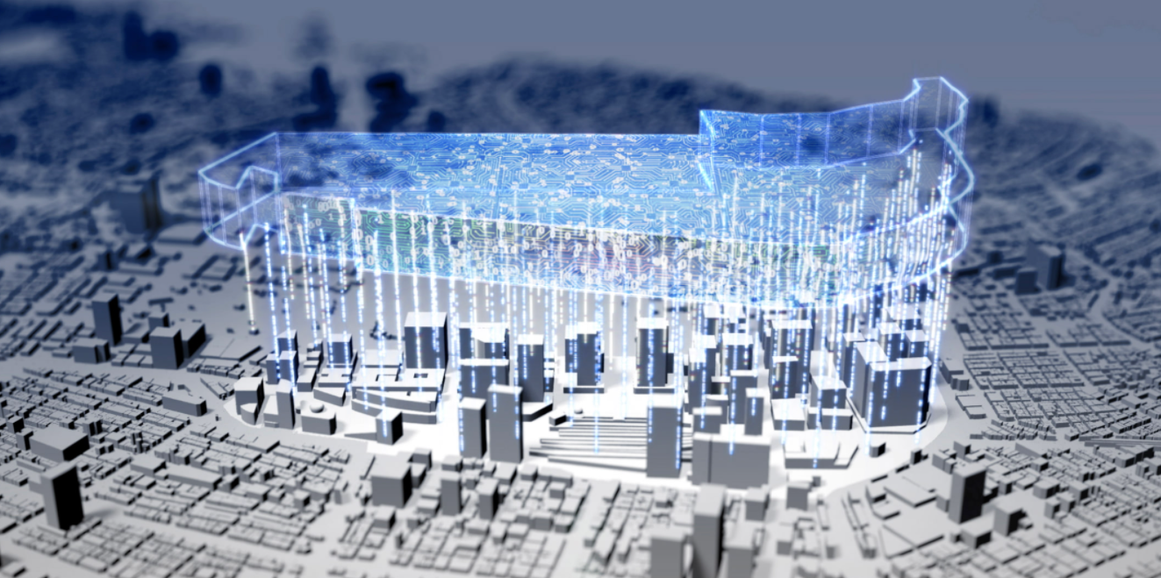
GIFの目指す姿：データドリブンな社会を作る
必要なデータが簡単に手に入り、
新サービスをスタートさせやすい
様々なサービスが選択でき、
暮らしやすい
Digital Twin
オープンデータ
社会の維持管理コストが減少
Trust & Safety
データが集中管理され、
重複投資がなくなる
プラットフォーム
＋民間データ
ベース・
レジストリ
重要データ
統計
センサーデータ
データ再利用や自動審査が進み、現場が楽になる
１．安心してデータやサービスを使用できるトラストの確保
２．見つけやすくつなげやすいデータ連携の仕組み
３．多様で、品質が確保され、十分な量のデータの供給
設計（データモデル）→データ整備 （プロセスの中で品質を確保）、オープンデータ
カタログ、コネクタ、取引市場
認証・アクセス管理 ＋ 真正性
相互運用性
（インタオペラビリティ）
の確保

Slide 6
GIFの全体体系と本資料の範囲
Trust
（DFFT）
全体体系を右図のアーキテクチャで示す。
本資料は、先行した整備の進むデータ領域を中心とする。
戦略
組織・人材
業務・サービス
ルール
セキュリティ、プライバシ・認証
利活用・流通環境
プラットフォーム
連携基盤（ツール）
データ
データモデル
アセット

Slide 7
GIFのステップ：データを使いこなせるようにする
データの価値を高めるためには段階的な取り組みが必要。
システム更新のタイミングを使って改革を図る。
大量データ処理
エコシステムの実現
見つけられること
使えること
自動処理できること
ＡＩ等で解析ができること
連携
ツール高度化
データ品質向上
オープン化
カタログ整備
データの各項目を使って様々な分析ができる
データが項目に分かれていると自動審査ができる
・ＡＩ技術
・ビッグデータ解析技術
データを組み合わせて利用できる
・データ連携基盤
・自動審査
・ビジュアライズ
データが見つけられる
・構造化データ
・共通語彙基盤
・文字情報基盤
・利用ルール
・レジストリカタログ
・オープンデータカタログ
・検索用メタデータ整備
・ID
・コード標準
Digital Twin
データの種類と質の増加
データ活用
データ基盤整備

Slide 8
新しいデータ体系GIFの位置づけと効果
GIFは政府情報システム・標準ガイドライン群の中で、標準ではなく各機関への情報提供に位置づけられる参照モデルです。
設計コストや時間の削減
連携の容易さ、拡張性の向上
申請者の利便性向上
ひな形を活用できるので設計・運用コストが下がり、時間が短縮できます
GIF
ひな形を活用するので他の組織との連携や既存アプリの活用がしやすくなります
従来使っていた労力をサービス高度化の検討に回す事によりサービスの利便性向上
※既存の制度やシステムがある場合、移行に一時的に費用がかかることがありますが、中長期には設計や運用コスト削減により回収が可能です。

Slide 9




GIFの効果例１
データモデルや利用ルールが共通になることで、ある都市で開発したサービスが他都市でも使えるようになります。
ビジネス規模を大きくしたり、他地域への展開が容易になる。
世界中の優秀なサービスを組み合わせて導入し、迅速にサービスが展開できるようになる。
イベント
の検索
先進地域
これから取り組む地域はGIFに合わせたデータを整備することで簡単にサービスを導入できる

Slide 10




GIFの効果例２
申請や証明のデータ構造をGIFに合わせることで、申請の資格確認を自動照合することができます。
申請者
申請
企業名
住所
資格番号
資格名
サービス提供者
自動照合
証明
企業名
資格番号
資格名
有効期限
申請の手間やコストが減る
審査が自動化され短時間になる
証明の偽造が防げる

Slide 11
改定の全体像
法人
農業
健康
移動
防災
インフラ
教育
観光
・・・
都市
データモデルを実装データモデル、コアデータモデル、コアデータパーツ、コア語彙の４階層に再編
ベースレジストリ等
コード一覧
データモデル群
推奨データモデル
行政サービスデータ連携モデルβ
スマートシティデータモデルα
実装データモデル ：各分野での実装モデル
コアデータモデル ：実装するための現時点での基本モデル
コアデータパーツ ：実装するための共通項目のデータ形式、パーツ
コア語彙 ：フルスペックでのデータ辞書
コア語彙
センサーデータ
行政データ連携モデル
ガイドライン群の追加整備
文字情報基盤
旧体系
データ
新体系
コード
実装データモデル［DM］（実際にサービスに活用するモデル）
ベースレジストリDM
行政サービスDM
・・・
スマートシティDM
防災DM
教育DM
追加ガイドブック
データ環境整備のための
アーキテクチャ設計実践ガイドブック
メタデータ設計・活用実践ガイドブック
データマネジメント実践ガイドブック
データ人材管理実践ガイドブック
データ品質管理実践ガイドブック
コアデータモデル（人、法人、施設等、連絡先アクセシビリティ等の共通モデル）
メタデータ
（検索情報）
コアデータパーツ（基本形式等）
コア語彙（データ項目辞書）
数値データ（センサーデータ）
文字データ（漢字、カナ、ローマ字、英字）

Slide 12
データモデル等の詳細構造
ガイドブック群
政府相互運用性フレームワーク 全体編
コア語彙（共通語彙基盤）
コアデータモデル 全体概要
コアデータモデル解説書 個人
コアデータモデル解説書 連絡先
コアデータモデル解説書 住所
コアデータモデル解説書 法人
コアデータモデル解説書 施設
コアデータモデル解説書 アクセシビリティ
コアデータモデル解説書 子育て支援情報
コアデータパーツ 日付及び時刻
コアデータパーツ 住所（アドレス）
コアデータパーツ 郵便番号
コアデータパーツ 地理座標
コアデータパーツ 電話番号
実装データモデル（行政） 申請・届出
実装データモデル（行政） 証明・通知
実装データモデル（行政） 事例
実装データモデル（行政） 行政サービス・制度
実装データモデル（行政） イベント
実装データモデル（行政） 報告書
実装データモデル（行政）
行政サービス拠点・支援機関等
実装データモデル（行政） 調達
文字環境導入実践ガイドブック
マスターデータ等基本データ導入実践ガイドブック
コード（分類体系）導入実践ガイドブック
API導入実践ガイドブック
データマネジメント実践ガイドブック
データ人材管理実践ガイドブック
データ環境整備のための
アーキテクチャ管理実践ガイドブック
データ品質管理ガイドブック
メタデータ導入実践ガイドブック
コード サービスカタログ
コード コード一覧
コード POIコード
ルール GIF推進に有益なルール等
データモデルの基礎の共通化を図り、各分野のデータを整備。
データ
法人BR
制度BR
公共施設BR
避難所一覧
事業所BR
アドレスBR
イベントBR
その他
医療委機関一覧
避難場所一覧
学校一覧
コード
小さなパーツから、組み合わせた実装モデルに展開し、
標準化されたデータを整備
実装データモデル［DM］（実際にサービスに活用するモデル）
ベースレジストリDM
行政サービスDM
スマートシティDM
防災DM
教育DM
法人
申請・届出
イベント
地図等
避難場所・所
学校
土地
証明、連絡、通知
報告書・会議資料等
地物
被災者
学習者、指導者、保護者
行政
事例
行政サービス拠点
・・・
移動体
報告
教材
行政サービス・制度
活動
支援活動
活動
サービス
カタログ
コアデータモデル（人、法人、施設等の共通モデル）
人
法人
土地
建物
施設
設備
イベント
連絡先
子育て
アクセシビリティ
メタデータ
（検索情報）
POIコード
コアデータパーツ
日付時刻
アドレス
郵便番号
地理座標
電話番号
コード一覧
コア語彙（データ項目辞書）
数値データ（センサーデータ）
文字データ（漢字、カナ、ローマ字、英字）

Slide 13
データ整備の例
ガイドブック群
政府相互運用性フレームワーク 全体編
コア語彙（共通語彙基盤）
コアデータモデル 全体概要
コアデータモデル解説書 個人
コアデータモデル解説書 連絡先
コアデータモデル解説書 住所
コアデータモデル解説書 法人
コアデータモデル解説書 施設
コアデータモデル解説書 アクセシビリティ
コアデータモデル解説書 子育て支援情報
コアデータパーツ 日付及び時刻
コアデータパーツ 住所（アドレス）
コアデータパーツ 郵便番号
コアデータパーツ 地理座標
コアデータパーツ 電話番号
実装データモデル（行政） 申請・届出
実装データモデル（行政） 証明・通知
実装データモデル（行政） 事例
実装データモデル（行政） 行政サービス・制度
実装データモデル（行政） イベント
実装データモデル（行政） 報告書
実装データモデル（行政）
行政サービス拠点・支援機関等
実装データモデル（行政） 調達
文字環境導入実践ガイドブック
マスターデータ等基本データ導入実践ガイドブック
コード（分類体系）導入実践ガイドブック
API導入実践ガイドブック
データマネジメント実践ガイドブック
データ人材管理実践ガイドブック
データ環境整備のための
アーキテクチャ管理実践ガイドブック
データ品質管理ガイドブック
メタデータ導入実践ガイドブック
コード サービスカタログ
コード コード一覧
コード POIコード
ルール GIF推進に有益なルール等
分野横断での施設のモデルを作ってから、教育や防災分野に展開。
データ
法人BR
制度BR
公共施設BR
避難所一覧
ベース・レジストリや各種データの整備は、データ標準の積み上げにより実現される。
データ項目が共通化されるので、分野横断でのデータ活用が行いやすい。
メタデータを共通化し、データを見つけやすくなります。
事業所BR
アドレスBR
イベントBR
その他
医療委機関一覧
避難場所一覧
学校一覧
コード
実装データモデル［DM］（実際にサービスに活用するモデル）
ベースレジストリDM
行政サービスDM
スマートシティDM
防災DM
教育DM
法人
申請・届出
イベント
地図等
避難場所・所
学校
土地
証明、連絡、通知
報告書・会議資料等
地物
被災者
学習者、指導者、保護者
行政
事例
行政サービス・支援拠点
・・・
移動体
報告
教材
行政サービス・制度
活動
支援活動
活動
サービス
カタログ
コアデータモデル（人、法人、施設等の共通モデル）
人
法人
土地
建物
施設
設備
イベント
連絡先
子育て
アクセシビリティ
メタデータ
（検索情報）
POIコード
コアデータパーツ
日付時刻
アドレス
郵便番号
地理座標
電話番号
コード一覧
コア語彙（データ項目辞書）
数値データ（センサーデータ）
文字データ（漢字、カナ、ローマ字、英字）

Slide 14
参考：データ標準からのデータ整備の詳細例
データ項目が共通化されているので分野横断でも活用が容易にできます。
コア語彙
コアデータモデル
実装データモデル
データ
学校
学校一覧
学校名
概要
生徒数
開校日
建物名
住所
Tel
校長
学校法人
校種
デジタル大学校
自習性を重んじる学校です
６００
2021-09-01
紀尾井町ガーデンヒルズ
東京都紀尾井町
(03)9999-9999
牧島
デジタル庁
その他
建物
施設
建物名
住所
構造
面積
竣工日
建築主
施設名
概要
定員
開所時間
閉所時間
開所日
建物名
住所
責任者
運営者
避難所
避難所一覧
避難所名
定員
建物名
住所
管理責任者

Slide 15
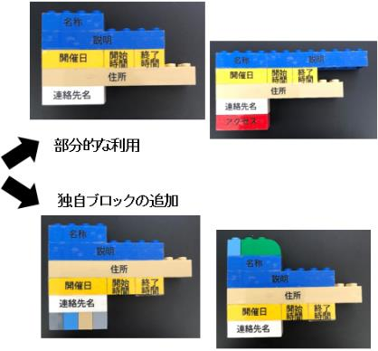
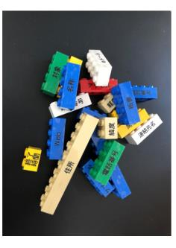
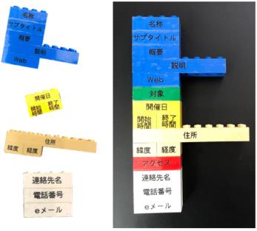
基本的な利用方法１
参照モデルなので、独自拡張したり、必要な部分を選択して使用できます。
GIF
参照モデル
実際の利用
今まで
部分利用
独自データ項目の拡張
パーツを組み合わせてモデル（ひな形）を作っている。
基本形なのでたくさんの項目がある

Slide 16
基本的な利用方法２
既存システム内は従来のままで、インタフェース変換で対応することも可能です。
GIF対応
コンバータ
既存システム
連携先システム
１男性
２女性
３不明
０不明
１男性
２女性
９適用外
０不明
１男性
２女性
９適用外
GIF対応
コンバータ
既存システム
連携先システム
東京都
千代田区
霞ヶ関
X-X
GIFビル
203
東京都
千代田区
霞ヶ関
X-X
GIFビル
203
霞ヶ関X-X GIFビル203

Slide 17
GIF導入への留意点
既存システムの改修コストや過去データの移行を考慮した上で検討を進める必要があります。必ず、すぐに対応しなければいけないわけではありません
既存システムのデータ構造の抜本的な改修が困難な場合
既存のデータ標準があり、各組織が導入しているデータを一斉移行することが難しい場合
中長期には、大規模改修時に検討したり、新旧データの2重保有期間を持って移行する等の検討をする必要があります。
オープンデータの推奨データセットの扱い
GIFの整備は順次進んでいきますので、現在推奨データセットを使っている場合に移行を図る必要はありません。GIFへの移行を簡単にできるコンバータを提供する予定ですので、従来通り推奨データセットの導入を進めても問題ありません。
既存システム
GIF対応
コンバータ
他システム

Slide 18

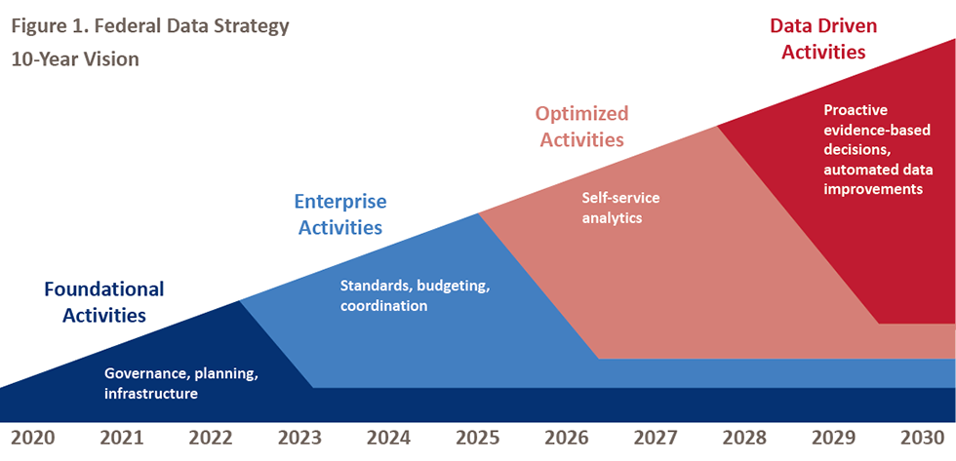
2030年に向けて改善しながら取り組みを進めていきます
先進国の多くは2030年をターゲットに着実に基盤作りから進めています。
GIFは基盤整備の第一歩であり、今後実装を進めながら完成度を高めていきます。
米国データ戦略の10年ビジョン
グローバルなデータ駆動社会
・人の活動
・企業活動
・取引 等
データ連携が必須になる
組織やサービス単位で導入し、検証をしていくフェーズ
フレームワークなど
基礎を固めるフェース

Slide 19
スケジュール
2022-03
2022-06
2023-03以降
検索用データ
ガイド整備
カタログ、統一web等
戦略に反映
データモデルとガイド整備
データモデル
行政、教育、防災等で活用可能
戦略に反映
デジタルツイン
品質
ガイド整備
行政機関や事業者が活用可能
戦略に反映
研修
実務研修を作成
拡充
データセンター、コールセンター
、IDプロバイダー
運用、ID等
方針
土地、地理空間
アドレス
不動産IDの検討
データモデルも合わせて検討
ベース
レジストリ
法人、町字、制度
イベント、施設・・・
拡張

Slide 20
付録：GIFの全体像
整備されるデータ
提供されるサービス
国際
DD
（データ辞書）
コード一覧
統制語彙
コードマップ
サービス
カタログ
オープンデータ
アーキテクチャ
GIF
コア語彙
メタデータ（検索用）
オープンデータカタログ
コアデータ
辞書体系
DCAT-GOJ
レジストリ
カタログ
コアデータパーツ
統一web
ID
体制
コアデータモデル
IMIツール
GeoCoderやツールカタログ等を整備。
行政アドレスD
基本形式
基本モジュール
文字BR
文字検索
人材
行政
申請、証明、報告、事例、イベント、行政施設のデータモデルを行政内で活用。
法人は、名称、本店所在地、資格、事業所、決算などの情報の充実と普及。
自治体システム標準化への反映。
ワンスオンリーサービス実践ガイドを整備。
公共施設BR
イベントBR
研修
法人BR
gBizInfo
動画教材を整備
土地
インフラ
不動産や交通ネットワーク等のデータの集積を目指す。
衛星写真は要検討。
事業所BR
マイ制度ナビ
制度BR
スマート
シティ
地物全般、移動体のデータモデルを今後のスマートシティ等に展開。行政用の事例のフォーマットも活用。
ミラサポ
制度ナビ
郵便番号BR
防災
避難所、避難所報告等を検討。
避難場所も合わせて検討。（学校や公園のデータモデル拡張も検討）
アドレスBR
郵便番号検索
地図BR
電子国土
教育
学校、人材のモデルを教育データロードマップと一体で推進。
学校D
黄色は民間サービスの活用
灰色は要検討
病院D
データ品質
ベース・レジストリのデータ品質簡易チェックを実施。
避難所D
トラスト
ガバナンス（マネジメント）
データマネジメント実戦ガイドブックを各省に展開。
交通網D

Slide 21
ドキュメント群

Slide 22
実践ガイドブック
政府相互運用性フレームワーク 全体編
文字環境導入実践ガイドブック
マスターデータ等基本データ導入実践ガイドブック
コード（分類体系）導入実践ガイドブック
API導入実践ガイドブック
APIテクニカルガイドブック
メタデータ導入実践ガイドブック
データマネジメント実践ガイドブック
データ人材管理実践ガイドブック
データ環境整備のためのアーキテクチャ管理実践ガイドブック
データ品質管理ガイドブック

Slide 23
コア系データ
コア語彙（共通語彙基盤）
コアデータモデル
全体概要
個人
連絡先
住所
法人
施設
アクセシビリティ
子育て支援情報
コアデータパーツ
日付及び時刻
住所（アドレス）
郵便番号
地理座標
電話番号
実装データモデル（行政）
申請・届出
証明・通知
事例
行政サービス・制度
イベント
報告書
行政サービス拠点・支援機関等
調達
コード
サービスカタログ
コード一覧
POIコード

Slide 24
関連研修等

Slide 25
研修
教材およびビデオ講義を提供予定（2022年4月から順次開始）
データ入門
行政におけるデータの実態と重要性を解説
データ整備
データ設計、コード設計の方法を解説
データ活用（スマートシティ編）
スマートシティでのデータ整備方法や活用の考え方を解説
ワンスオンリーサービスの作り方（BR）
ワンスオンリーサービス設計の考え方と方法を解説

